Slide 1



《Android高级课程》
Android Gradle
让人人都能享受到高品质的教育服务
| ANDROID课程

Slide 2
Android Gradle 06
Gradle依赖管理
Andorid Gradle插件
ProductFlavor
A
B
C

Slide 3

讲师简介
Zee
动脑学院Android高级讲师
曾任阿里Andorid架构师，擅长移动架构、性能安全等领域。
“欲速则不达，见小利则大事不成。”

Slide 4

Gradle依赖管理

Slide 5
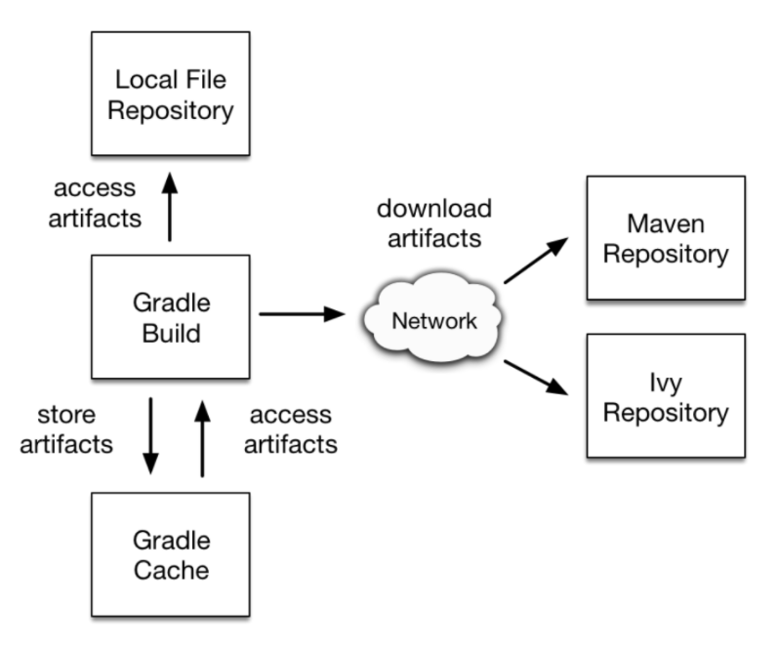
依赖管理
在大多数情况下，项目都要依赖lib形式的可重用功能，还有很多项目可能被切分成多个单独的子工程来构成模块系统。依赖管理是一种可以让项目自动化的定义、解析，及使用依赖的技术。Gradle提供了强大的依赖管理支持。
Gradle中实现了现代软件项目的各种典型场景。

Slide 6
Gradle资源库
在Gradle中存储模块的地方就叫做资源库。
定义了资源库之后，Gradle就知道怎么样查找和检索模块。资源库有两种方式：本地库和远程库。
在运行时，如果相应的任务需要，那么Gradle就需要定位依赖的声明，依赖可能需要从远程库下载，也可能从本地库检索或者是在多项目构建中的其他项目。这个过程就叫做依赖解析。
一旦解析，解析机制就会存储依赖的底层文件作为本地缓存，之后的构建会重用这些文件，而不用再到远程库下载。
模块还能提供一些其他的元数据，元数据是描述模块更详细信息的数据，比如在资源库中的坐标，项目的信息等。(group, name, version)

Slide 7
添加依赖仓库
在build.gradle中使用allprojects{}对所有的工程进行配置，使用repositories{}添加依赖仓库。
google()：添加一个在 Google 的 Maven 存储库中查找依赖项的存储库
mavenCenteral()：添加一个在 Maven 中央存储库中查找依赖项的存储库。
jcenter()添加一个在 Bintray 的 JCenter 存储库中查找依赖项的存储库。
注意jecnter即将关闭，改用mavenCentral。如果有自己发布在jcenter的依赖库，需要迁移到mavenCentral。AS高版本中也默认的将jcenter()改成了mavenCenteral()。
mavenLocal()：添加一个在本地 Maven 缓存中查找依赖项的存储库。
maven{}：指定某个maven仓库的地址，使用url(path)方法来添加。
ivy{}：指定某个ivy仓库地址，使用url(path)方法来添加。

Slide 8
Gradle依赖范围
在Gradle构建脚本中开发者可以把依赖定义到不同的范围中，比如编译源码或者执行测试。在Gradle中依赖的范围叫依赖项配置。
Gradle插件内置了几种方式的依赖项配置：
implementation、api、compileOnly、runtimeOnly、annotationProcessor、lintChecks、lintPublish ...
apk/compile/provided已被废弃。
在build.gradle中使用dependencies{}添加依赖项配置。

Slide 9
自定义依赖项配置
添加自定义依赖项配置，就可以使用该依赖项配置添加依赖：
configurations {
abc {
println "abc"
}
}
// 在dependencies{}中使用：abc 'androidx.core:core-ktx:1.2.0'

Slide 10
implementation
Gradle会将依赖项添加到编译类路径，并将依赖项打包到构建输出。不过，当您的模块配置 implementation依赖项时，会让Gradle了解您不希望该模块在编译时将该依赖项泄露给其他模块。也就是说，其他模块只有在运行时才能使用该依赖项。
使用此依赖项配置代替api或compile（已弃用）可以显著缩短构建时间，因为这样可以减少构建系统需要重新编译的模块数。例如，如果implementation依赖项更改了其API，Gradle 只会重新编译该依赖项以及直接依赖于它的模块。大多数应用和测试模块都应使用此配置。

Slide 11
api
Gradle会将依赖项添加到编译类路径和构建输出。当一个模块包含 api 依赖项时，会让 Gradle 了解该模块要以传递方式将该依赖项导出到其他模块，以便这些模块在运行时和编译时都可以使用该依赖项。
此配置的行为类似于 compile（现已弃用），但使用它时应格外小心，只能对您需要以传递方式导出到其他上游消费者的依赖项使用它。这是因为，如果api依赖项更改了其外部API，Gradle 会在编译时重新编译所有有权访问该依赖项的模块。因此，拥有大量的api依赖项会显著增加构建时间。除非要将依赖项的API公开给单独的模块，否则库模块应改用implementation依赖项。

Slide 12
annotationProcessor
如需添加对作为注解处理器的库的依赖，您必须使用 annotationProcessor 配置将其添加到注解处理器的类路径。这是因为，使用此配置可以将编译类路径与注释处理器类路径分开，从而提高构建性能。如果Gradle在编译类路径上找到注释处理器，则会禁用避免编译功能，这样会对构建时间产生负面影响（Gradle 5.0 及更高版本会忽略在编译类路径上找到的注释处理器）。
如果JAR文件包含以下文件，则Android Gradle插件会假定依赖项是注释处理器：
META-INF/services/javax.annotation.processing.Processor。 如果插件检测到编译类路径上包含注解处理器，则会产生构建错误。

Slide 13
compileOnly
Gradle只会将依赖项添加到编译类路径（也就是说，不会将其添加到构建输出）。如果您创建Android模块时在编译期间需要相应依赖项，但它在运行时可有可无，此配置会很有用。
如果您使用此配置，那么您的库模块必须包含一个运行时条件，用于检查是否提供了相应依赖项，然后适当地改变该模块的行为，以使该模块在未提供相应依赖项的情况下仍可正常运行。这样做不会添加不重要的瞬时依赖项，因而有助于减小最终APK的大小。此配置的行为类似于provided（现已弃用）。

Slide 14
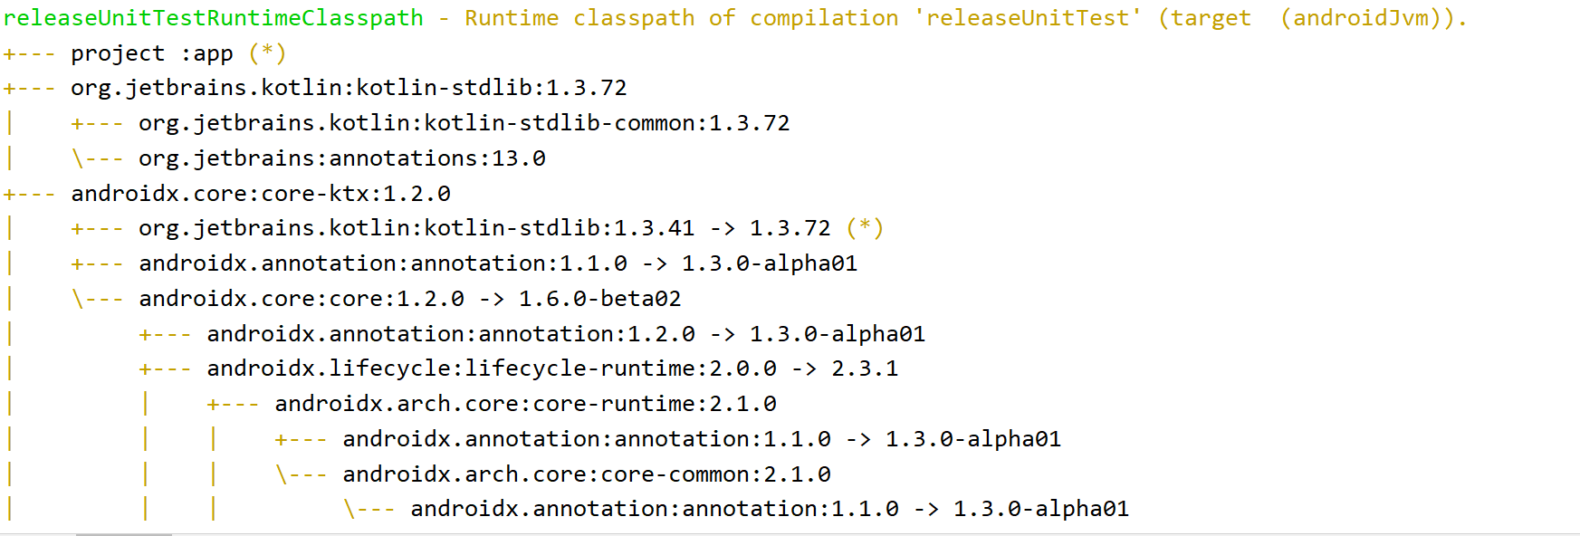
查看模块依赖项
要想查看整个项目的依赖传递关系，使用命令：
gradlew app:dependencies --configuration releaseRuntimeClasspath。
x.x.x (*) 该依赖已经有了，将不再重复依赖。
x.x.x -> x.x.x 该依赖的版本被箭头所指的版本代替。
x.x.x -> x.x.x(*) 该依赖的版本被箭头所指的版本代替，并且该依赖已经有了，不再重复依赖。

Slide 15
依赖传递导致的冲突
Gradle依赖管理进行了优化：
如果项目存在同一个依赖库的多个版本，默认选择最高版本。
Gradle会自动排除重复的依赖。
Gradle默认支持依赖传递。
既然Gradle已经自动做了这些优化，为何还会出现问题？
当引入一个第三方库，该库中也依赖了Android支持库，且支持库的版本和当前版本不一致。这种情况下，Gradle会自动选择最高的版本，导致不兼容的问题。
如果同时依赖一个group下的全量库，又依赖了这个group其中一个分库，如果这两个库版本不统一，就导致了依赖冲突问题。最典型的就是support-v4的24.2.0版本开始的分库导致的问题。
androidx包和support包的冲突问题。

Slide 16
排除传递依赖项
随着应用的范围不断扩大，它可能会包含许多依赖项，包括直接依赖项和传递依赖项（应用中导入的库所依赖的库）。如需排除不再需要的传递依赖项，可以使 exclude关键字：
dependencies {
implementation('some-library') {
exclude group: 'com.example.imgtools', module: 'native'
}
}
使用全部排除：
// 在configurations{} 中添加下面节点
configuration{
all*.exclude module: "support-fragment"
}

Slide 17
Froce强制指定
强制指定版本：
configurations.all {
resolutionStrategy {
force 'com.android.support:support-fragment:26.1.0'
}
}

Slide 18
Android Gradle插件

Slide 19
AGP (Android Gradle Plugin)
Android Studio构建系统以Gradle为基础，并且Android Gradle插件添加了几项专用于构建 Android应用的功能。虽然Android插件通常会 Android Studio的更新步调保持一致，但插件（以及 Gradle 系统的其余部分）可独立于 Android Studio 运行并单独更新。
3.4以下版本的DSL文档：https://google.github.io/android-gradle-dsl/
4.1以上版本的DSL文档：https://developer.android.google.cn/reference/tools/gradle-api
4.1以上版本变化看这：https://developer.android.google.cn/studio/releases/gradle-plugin#compatibility

Slide 20
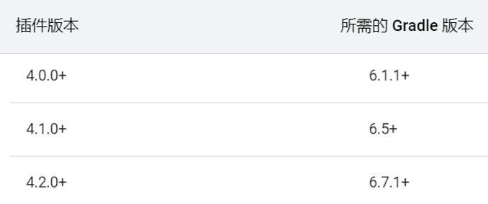
更新AGP版本
注意，更新APG也需要匹配对应的Gradle版本，不建议再使用太久以前的版本了，尤其是使用Kotlin开发之后。建议使用当前正式版本APG4.2.0版本 (最新已经7.0+)。

Slide 21
ProductFlavor

Slide 22
说明
关于Andoird构建配置的相关文档，推荐官方这个文档：
https://developer.android.google.cn/studio/build
后面讲到的Andorid构建配置都是针对的APG4.2.0以上版本，请悉知。

Slide 23
android{}
android{}，由AGP引入的节点：
compileSdkVersion：编译使用版本
buildToolsVersion：buildTools版本
defaultConfig：默认产品风味
productFlavors：自定义产品风味
buildTypes：构建类型
compileOptions：编译选项
signingConfigs：签名设置

Slide 24
defaultConfig{}
defaultConfig是一种ProductFlavor类型，它是默认的产品风味：
applicationId：应用唯一的身份识别ID，也是包名
applicationIdSuffix：buildTools版本
minSdkVersion：最小支持的sdk版本
targetSdkVersion：对应项目会运行手机版本内一切特性
manifestPlaceholders：设置AndroidManifest占位符类型
flavorDimensions：产品风味选项维度
versionCode/versionName：工程版本号/工程版本名

Slide 25
产品
创建产品变种与创建 build 类型类似：将其添加到构建配置中的 productFlavors 代码块并添加所需的设置。产品变种支持与 defaultConfig 相同的属性，这是因为，defaultConfig 实际上属于 ProductFlavor 类。这意味着，您可以在 defaultConfig 代码块中提供所有变种的基本配置，每个变种均可更改其中任何默认值，如 applicationId。
看官方文档：https://developer.android.google.cn/studio/build/build-variants#product-flavors

Slide 26
最后
作业：排除appcompat1.2.0这个library中的所有annotation (library)，至少两种写法。直接发代码不要发工程~
下节内容：
ProductFlavor
BuildType
SigningConfig
AGP实战一：渠道化打包
大家预习建议参考官方文档，没事业多去翻翻官方文档：
Andoird构建配置 - https://developer.android.google.cn/studio/build
AGP DSL 4.1以上 - https://developer.android.google.cn/reference/tools/gradle-api
AGP4.1以上版本变化 - https://developer.android.google.cn/studio/releases/gradle-plugin#compatibility

